Slide 1
Ни дня без книги
Рекомендательный обзор литературы
16 +

Slide 2
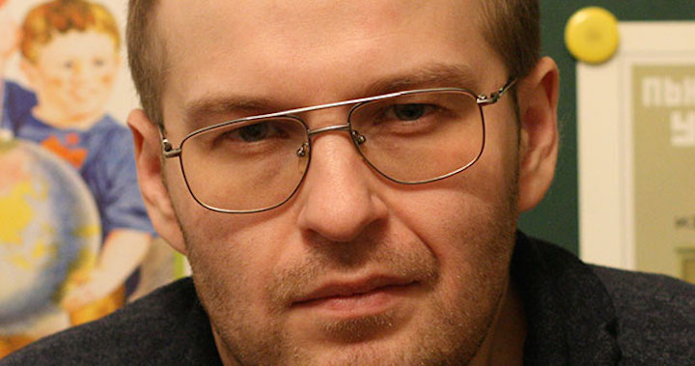
Эдуард Веркин «Облачный полк»
"Облачный полк" – современная книга о войне и ее героях, книга о судьбах, о долге и, конечно, о мужестве жить. Книга, написанная в канонах отечественной юношеской прозы, но смело через эти каноны переступающая. Отсутствие "геройства", простота, недосказанность, обыденность ВОЙНЫ ставят эту книгу в один ряд с лучшими произведениями XX века.
Для читателей старшего школьного возраста.

Slide 3
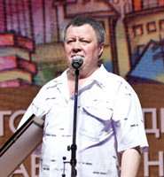
Орлов И.И. «Прикольные игры на краю света»
В книгу вошли повести Джульетта в городе псов, Бои без правил и Поцелуй дракона.
На городской окраине, названной местными жителями Краем Света, у ребят строгое правило: ни при каких условиях не рассказывать взрослым о своих проблемах и не жаловаться им на обидчиков. Мальчишки трех поколений семьи Величко свято чтят этот закон. Но что делать, если на твоего друга объявили охоту бандиты? Как защитить своего отца от подручных зарвавшегося конкурента? Чем помочь несправедливо обвиненному брату? Со всем этим предстоит справиться героям повестей Ивана Орлова.
Для старшего школьного возраста.

Slide 4
Черенцова О. «Изгой»
Как часто за фасадом благополучия и показного единодушия скрываются безразличие, ложь, предательство и полное одиночество. Ник — сын обеспеченных родителей не находит понимания в своей семье, восстает против отца, не ладит со сверстниками и соседями и готов пойти на отчаянный шаг, лишь бы вырваться из замкнутого круга безрадостной повседневности. «Изгой» — это остросюжетный роман с непредсказуемым финалом, основной темой которого можно назвать опасность, которая таится в самом человеке.
Для читателей старше 16 лет.

Slide 5
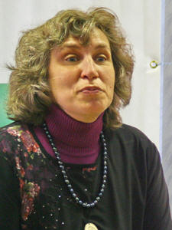
Мурашова Е.В. «Класс коррекции»
Повесть Екатерины Мурашовой «Класс коррекции» сильно выделяется в общем потоке современной отечественной подростковой литературы. Тема детей — отбросов общества, зачастую умственно неполноценных, инвалидов, социально запущенных, слишком неудобна и некрасива, трудно решиться говорить об этом. Но у автора получается жизнелюбивое, оптимистическое произведение там, где, кажется, ни о каком оптимизме и речи быть не может.
Мурашова не развлекает читателя, не заигрывает с ним. Она призывает читающего подростка к совместной душевной и нравственной работе, помогает через соучастие, сочувствие героям книги осознать себя как человека, личность, гражданина.
Для читателей среднего и старшего школьного возраста.

Slide 6
Усачева Е.А. «P. S. Я тебя ненавижу»
Ты никогда не думала, что ненавидеть можно из-за сломанной любимой карусели, разбитой фарфоровой куклы, выброшенной точилки? Оказывается, можно. Десять лет, вся школьная жизнь, была отдана Элей ненависти. Она ненавидела его с первого класса за то, что брал ее вещи, с седьмого — за то, что стал встречаться с лучшей подругой, с десятого — за то, что вообще существовал. Девушка пыталась сломать его, но все чаще ломала себя. Останавливаться она не умела и шла к заветной цели — стереть Сашку с лица земли. По чудовищной прихоти судьбы у нее это почти получилось…
Для старшего школьного возраста.

Slide 7
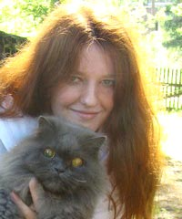
Молчанова И. «Ангел для Барби»
Говорят, я похожа на Барби – у меня пепельные волосы до пояса, большие голубые глаза, длинные темные ресницы, аккуратный носик и ротик вишенкой. Но я неправильная Барби, я толстая, очень толстая. А толстых Барби не бывает». Аня хотела измениться. Лишние килограммы делали ее объектом насмешек и издевательств. Но случайная встреча в парке с юношей, который почему-то не заметил изъяна, перевернула всю ее жизнь. Кто он? Мальчишка с плохим зрением или ангел?
Для старшего школьного возраста.

Slide 8
Ланская Е. «Принцесса из собачьей будки»
Ужасная история об украинской девочке-собаке облетела весь мир. Заброшенная родителями-алкоголиками, маленькая девочка по имени Оксана несколько лет жила в собачьей будке. Ее «удочерила» собака по кличке Найда, чьих щенят безжалостно утопили сразу после рождения. Материнский инстинкт собаки оказался сильнее материнского инстинкта опустившейся женщины. Мир, увиденный детскими глазами, полный боли и разочарования, когда ты оказываешься один на один со всеми своими радостями и горестями, а все, что у тебя есть, это двадцать ковриков, которые тебе притащила большая, лохматая собака, чтобы ты не мерзла во сне. Удастся ли героине после всего пережитого вернуться к человеческой жизни или она все же предпочтет собачье общество и законы обществу и законам людей? Эта история шокирует и поражает в самое сердце, особенно если учесть, что большинство описанных в ней событий — правда…
Для старшего школьного возраста.

Slide 9
Приходите в нашу библиотеку и читайте с удовольствием книги!

Slide 10
Спасибо за внимание!
Савелкова Т.А., заведующая отделом обслуживания ЦРБ

